Slide 2
MARCO LEGAL
Ley de Higiene y Seguridad
N° 29.587
Ley Nacional de armas y explosivos N°20.429
Decreto N°302/83

Slide 3
DEFINICIÓN
Ley Nacional de Armas y Explosivos N° 20.429 Decreto N° 302
Se entenderá por, pólvoras explosivos y afines las sustancias o mezclas de sustancias que en determinadas condiciones son susceptibles de una súbita liberación de energía mediante transformaciones químicas.

Slide 4
CLASIFICACIÓN – Decreto 302
 | GRUPO A | GRUPO B | GRUPO C
CLASE 1 | Detonadores | Pólvoras gelanitizadas | Altos explosivos
CLASE 2 | Cordón detonante | Munición no explosiva | Iniciadores
CLASE 3 | Mecha rápida | Artificios pirotécnicos de riesgo limitado | Bajos explosivos
CLASE 4 | Mecha lenta | Nitrato de amonio | Artificios y composiciones piroténicas
CLASE 5 | Estopín | Muestras | Cargas huecas
CLASE 6 | Cápsula de percusión o cebo | Agresivos químicos de fines irritantes y sus municiones | Municiones explosivas, incendiarias o fumígenas
CLASE 7 | Pólvoras para fines deportivos en envases de hasta 500gr. netos. |  | Agresivos químicos y sus municiones
CLASE 8 | Nitrocelulosa con un contenido de nitrógeno de hasta 12,60% |  | Muestras
CLASE 9 | Nitrocelulosa con un contenido de nitrógeno mayor de 12,60%
CLASE 10 | Explosivos para fines especiales
CLASE 11 | Artificios pirotécnicos de bajo riesgo
CLASE 12 | Cartuchos para herramientas de percusión, matanza humanitaria de animales o similares
CLASE 13 | Cordones de ignición
CLASE 14 | Muestras

Slide 5
CLASIFICACIÓN – Sustancias Explosivas
Por su naturaleza explosiva
Por su sensibilidad
Por su sensibilidad
Deflagrantes
Primarios
Iniciador
Detonantes
Secundarios
Carga
Terciarios
Multiplicador
Mezclas

Slide 6
REQUISITOS
REGISTRO
DE LAS PERSONAS
DE LOS EXPLOSIVOS
Importadores
Exportadores
Fabricantes
Usuarios
Vendedor de primera
Vendedor de segunda
Vendedor de artificios pirotécnicos
Pirotécnicos
Registro Nacional de Armas
Lleva un registro de
Los explosivos que pueden ser importados, fabricados, almacenados y utilizados en el país.
Los inscriptos como importadores y exportadores

Slide 7
IMPORTACIÓN Y EXPORTACIÓN
Sólo podrán introducirse, transitar por el país y exportarse, aquellos explosivos registrados.
El RENAR destacará personal para verificar el cargamento y autorizar, si correspondiera, su descarga o carga.
Se tomarán todas las medidas de seguridad en las operaciones de manipulación de explosivos.

Slide 8
COMERCIALIZACIÓN
Ley 20.429, Capitulo 4 - Art. 62 - 80
Las transacciones solo se realizaran entre personas o entidades inscriptas en el RNA
El comprador deberá presentar la documentación correspondiente ante el proveedor
El proveedor hará entrega del remito o factura junto a los explosivos
Los vendedores de 1ra clase tendrán registro de los compradores inscriptos
Las compras de pequeño usuarios se realizaran median vendedores de 2da clase

Slide 9
COMERCIALIZACIÓN
Transferencia – Art.70
La transferencia de explosivos solo se realizara entre personas inscriptas en el RNA
Expropiación – Art.71
En caso de no estar inscripto en el RNA se deberá transmitir los explosivos a una entidad inscripta
En caso contrario pasado un plazo de 60 días el RNA decomisará los explosivos
EXPROPIACIÓN!

Slide 10
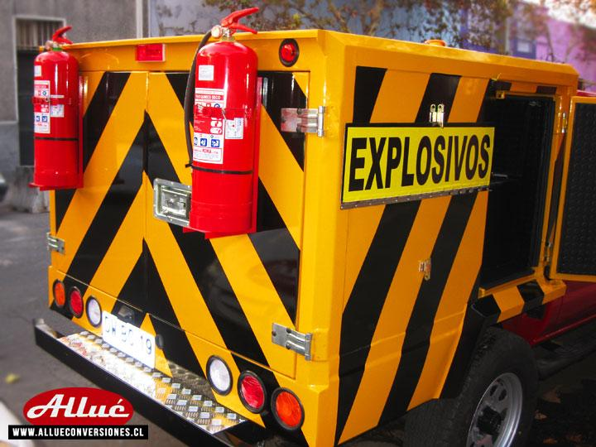
TRANSPORTE
Ley 20.429, Capitulo 5 - Art. 81 - 183
Se prohíbe el transporte de:
Explosivos no inscriptos, salvo muestras
Explosivos que arden espontáneamente
Explosivos que se degraden a los 75°C
Explosivos que presentan un mal estado
El transporte debe estar acompañado de factura o remito
Queda prohibido el transporte en vehículo de servicio publico
En un mismo vehículo solo se puedan transportar explosivos compatibles, explosivos y detonadores separados correctamente.
Se emplearan transportes cerrados en lo posible y aquellos que reduzcan las operaciones de carga y descarga

Slide 11
Personal de transporte
Requisitos a cumplir:
Mayor de 18 años, gozar de buena salud, buena salud, saber leer y escribir
El personal no podrá tener elementos que produzcan fuego
Sera informado de las características y precauciones correspondientes
Debera tener pleno conocimiento del reglamento y su contenido

Slide 12
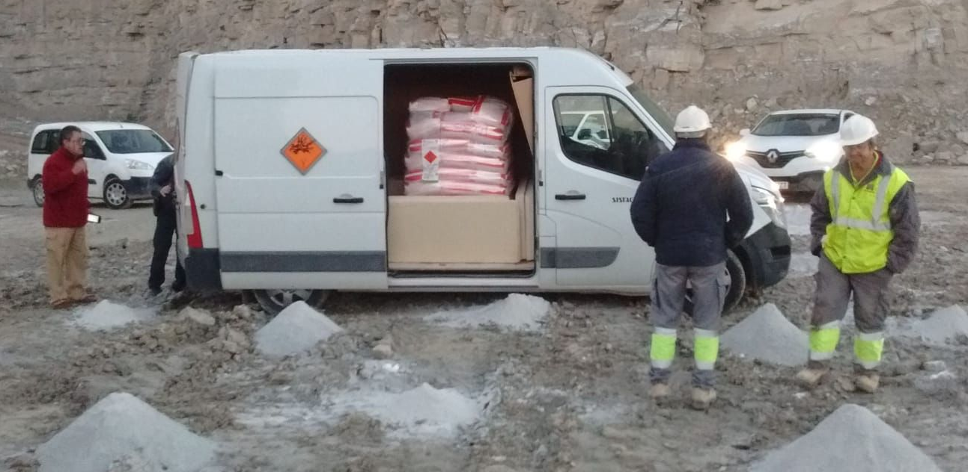
Carga y Descarga de explosivos
En lo posible se realizará durante el dia
Se evitaran días lluviosos y con tormentas electricas
Luego de cada operación se limpiaran las zonas correspondientes de contacto
Se inspeccionara a fin de evitar derrames
Se debe evitar la intervención de personas no autorizadas

Slide 13
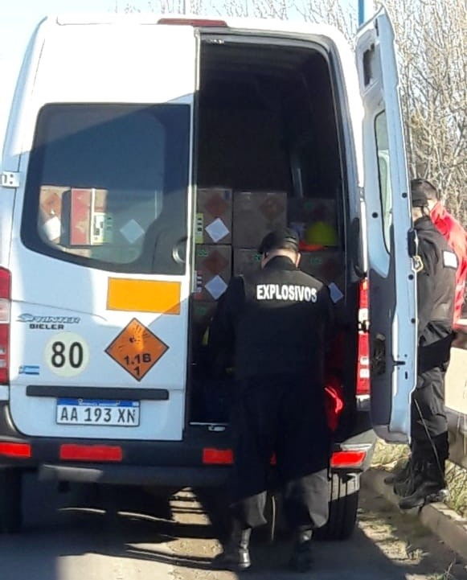
Requisitos del trasporte
El transportista se asegurara que el destinatario conozca el horario de arribo y este preparado para recibir el cargamento.
Cuando se transporte mas de 60 kg de explosivos se colocaran carteles de aviso.
Luego de cada operación se limpiaran las zonas correspondientes de contacto
Se inspeccionara a fin de evitar derrames
Se debe evitar la intervención de personas no autorizadas

Slide 14
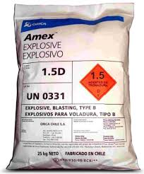
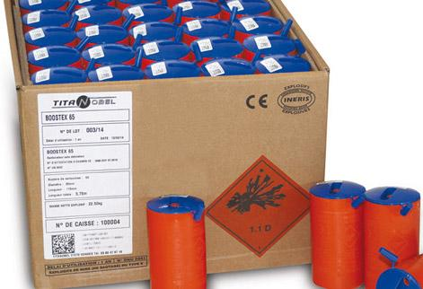
Acondicionamiento y embalaje
Ley 20.429, Capitulo 6 - Art. 184 - 216
Los envases deberán cumplir:
Impedir la perdida de explosivo
No deben estar impregnados por sustancias inflamables
Estarán identificados con la palabra “explosivo”
Correctamente etiquetados con:
Numero de registro
Fabricante
Explosivo con o sin nitroglicerina
Clasificación
Peso bruto y neto
Los envases serán identificados según numero de remito
Los envases exteriores e interiores estarán etiquetados con la información correspondiente

Slide 15
EMPLEO
Ley 20.429, Capitulo 7 - Art. 217 - 298
Aspectos generales
Se prohíbe el uso de explosivos a personas no autorizadas, salvo bajo supervisión
Toda persona autorizada será responsable del uso de los explosivos
El empleo de explosivos se hará bajo la supervisión del titular autorizado denominado “encargado de voladuras”.
Los empleadores de explosivos deberán conocer el reglamento y tomar las medidas y precauciones necesarias para evitar accidentes.
Queda prohibido el empleo de explosivos en mal estado
Para voladuras en zonas urbanas se pedirá permiso al municipio correspondiente.
Se definirán a las zonas de trabajo como “zona de voladura” en la cual solo se encontrara personal autorizado y los accesos estarán clausurados.
En caso de ser necesario se utilizara una malla de acero con el fin de contener proyecciones de material.

Slide 16
Preparación de los barrenos
Art. 242 – 277
La perforación y carga de los barrenos se hará bajo supervisión del titular o encargado.
Se deberá remover la humedad de los barrenos o usar explosivos con resistencia a la humedad.
No se cargaran barrenos cuya temperatura supere los 50 grados
El diámetro será tal que permita el ingreso de cartuchos sin forzarlos.
Queda prohibido perforar o profundizar un barreno que contenga o haya contenido explosivos.
No se debe ensanchar por explosión el fondo de un barreno situado a menos de 30 metros de otro barreno cargado.
En caso de usar mechas estas no deben estar dañadas
Después de la explosión el encargado debe verificar que hayan explotado todas las cargas antes de permitir el ingreso del personal.

Slide 17
Cargas falladas
Art. 284 – 298
Cuando falle algún explosivo nadie se acercara en el transcurso de una hora desde el momento en que debió detonar.
Una vez detectada la falla se dará aviso al encargado para que tome las medidas correspondientes
No se realizara ningún trabajo en el lugar de la falla, salvo tareas para eliminar el riesgo.
Está prohibido descargar o reacondicionar una carga fallada.
Si la falla se debe a ruptura de cables o defectos de las conexiones se podrán efectuar las reparaciones adecuadas.
Los explosivos usados para hacer detonar una carga fallida deben ser de fuerza y velocidad de detonación elevada.
Queda prohibido hacer perforaciones en las cercanías de un barreno cargado que no haya detonado.

Slide 18
ALMACENAMIENTO
DISPOSICIONES GENERALES
Art.418 D.G.F.M. (DIRECCIÓN GENERAL DE FABRICACIONES MILITARES)

Slide 19
ALMACENAMIENTO
Art.420
a) Asegurar que los explosivos no soporten cambios bruscos de temperatura y que ésta se mantenga dentro de ciertos límites.
b) Procurar un ambiente seco y ventilado.
c) Disminuir, mediante su ubicación y construcción, las posibilidades de siniestros, y en caso de producirse, reducir sus consecuencias.
d) Evitar sustracciones.

Slide 20
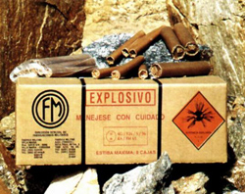
ALMACENAMIENTO

Slide 21
Personal
Prohibido ingresar con: relojes, anillos metálicos, calzado con componentes metálicos, equipos de comunicación, fumar o encender fuego.
Mantener el orden y la limpieza en el interior y alrededor del polvorín
Respetar la capacidad máxima de almacenaje
Los encargados del polvorín no recibirán cargamentos de explosivos si no pueden ser almacenados al momento de su llegada
Toda vez que en el polvorín se realicen movimientos de explosivos, deberá estar presente el encargado. El encargado del polvorín será informado de las clases de explosivos depositados, sus características y las precauciones que se deben adoptar para su manejo.

Slide 22
CLASES DE POLVORINES
De acuerdo a sus características los polvorines se clasifican en:
—Tipo 'A': De superficie para almacenar más de cincuenta (50) kilogramos de explosivos.
—Tipo 'B': Para almacenar hasta cincuenta (50) kilogramos de explosivos.
—Tipo 'C': Polvorines móviles.
—Tipo 'E': Polvorines especiales (semienterrados, enterrados, etc.)

Slide 23
DESTRUCCIÓN DE EXPLOSIVOS
Se solicitará autorización previa a la D.G.F.M. y en el libro a que alude el artículo 423:
— Número de registro, lote y cantidad de explosivo destruido.
— Referencia de la nota por la que se autorizó la destrucción.
Las operaciones de destrucción se realizarán en sitios suficientemente alejados de edificios, ferrovías, carreteras y lugares de reunión de gente.
No debe destruirse más de una clase de explosivos por vez.
Una vez finalizada la operación de destrucción se verificará que no hayan quedado explosivos sin destruir en la zona utilizada.
https://www.youtube.com/watch?v=nH56FCv8Mmw&ab_channel=FETIUTN

Slide 24
DISPOSICIONES GENERALES
Inspección y fiscalización:
En cada inspección se labrará un acta, donde se dejará constancia de las novedades observadas.
Tener la misión de los inspectores que destaque la D.G.F.M. y exhibir la documentación, suministrando los datos y elementos de juicio que se les requiera.
La fuerza pública que deba participar en actos relacionados con la presente reglamentación, hará constar en acta las observaciones pertinentes. Una copia del acta, con otros antecedentes que pudiera reunir, la remitirá a la D.G.F.M.
La fuerza pública que deba intervenir en prevención de infracciones a la Ley 20.429 y esta reglamentación, revisando cargamentos, bultos o equipajes que se introduzcan al país o salgan de él solicitará la participación de las autoridades aduaneras en caso de haberlas.

Slide 25
DISPOSICIONES GENERALES
Sustracciones, extravíos, pérdidas y accidentes
Deberán ser denunciados inmediatamente por el inscripto a la fuerza pública de su jurisdicción. Por carta certificada a la D.G.F.M. dentro de las 48 horas de advertidos, dando cuenta de los siguientes detalles:
— Datos de la empresa o titular de los explosivos.
— Número de inscripción.
— Número de registro y cantidad de los explosivos afectados.
— Circunstancias que rodearon el hecho.
— Fuerza pública ante la cual se formuló la denuncia.

Slide 26
DISPOSICIONES GENERALES
Explosivos abandonados
La D.G.F.M. tomará posesión de los explosivos abandonados y los distribuirá entre los organismos oficiales que los necesiten, los venderá o procederá a su destrucción.
Casos de excepción
La D.G.F.M. podrá fijar provisoriamente y mientras subsistan las circunstancias que las motivan, las normas de excepción a aplicar en el cumplimiento de esta reglamentación.
La D.G.F.M. determinará el procedimiento a seguir en los actos relacionados con explosivos no contemplados en esta Reglamentación.

Slide 27
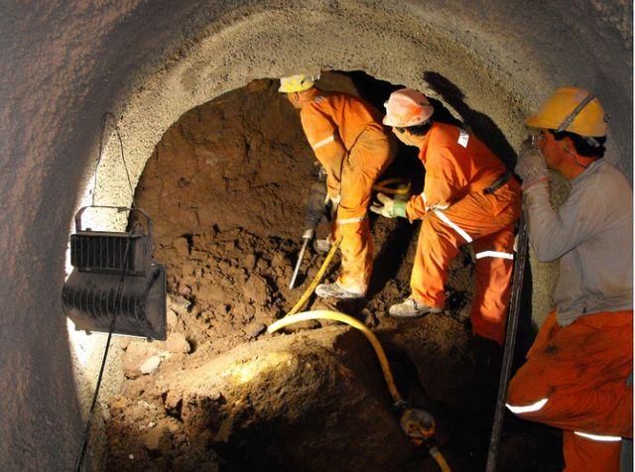
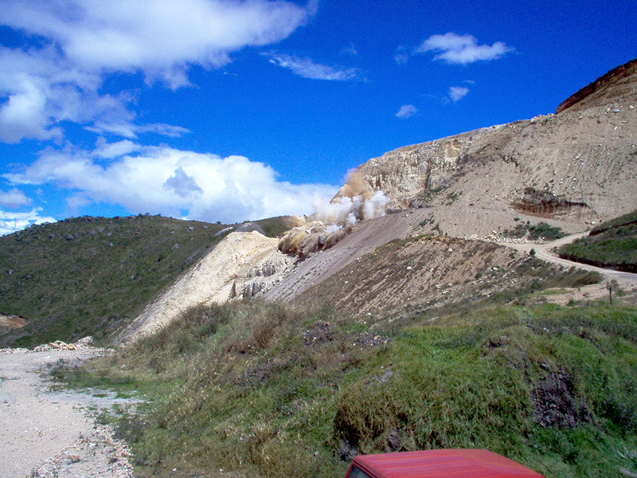
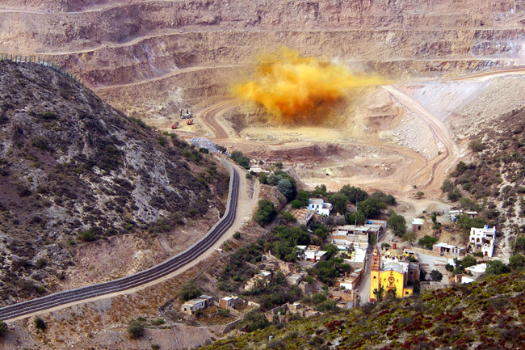
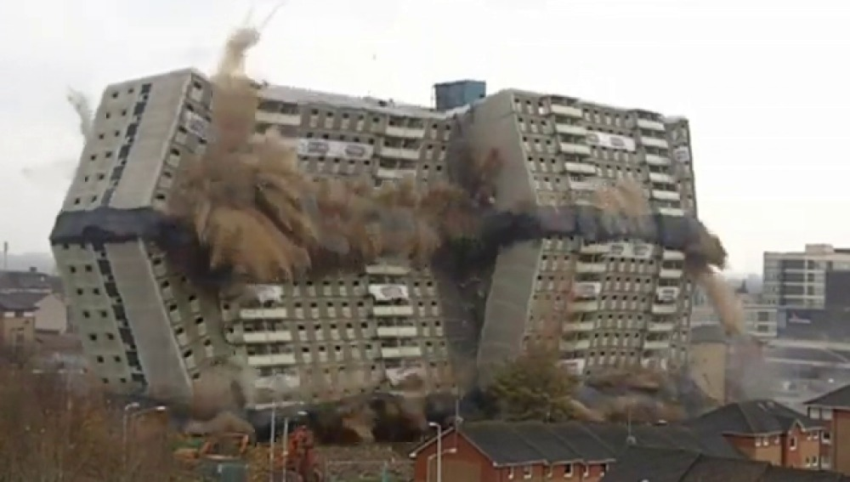
APLICACIÓN EN LA ING. CIVIL
Los explosivos se utilizan para:
Demoliciones con explosivos: llamadas voladuras controladas de estructuras civiles.
Excavaciones con uso de explosivos: canteras, movimiento de suelo en construcciones viales, túneles

Slide 28
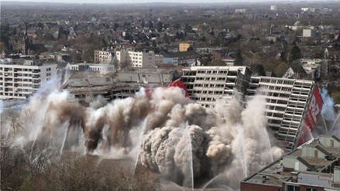
DEMOLICIÓN CON EXPLOSIVOS
Se basa en debilitar o eliminar apoyos o puntos estructurales críticos de la estructura, para así provocar su desequilibrio y, como consecuencia, su caída en una dirección predeterminada.
se colocan pequeñas cargas explosivas (generalmente menores a 50 g)

Slide 29
DEDEMOLICIÓN CON EXPLOSIVOSMOLICIÓN CON EXPLOSIVOS
Las medidas de seguridad son:
Las cargas de explosivo deben ser cubiertas con protecciones adecuadas: bandas de goma, redes, sacos terreros, etc., para evitar proyecciones.
Para eliminar la formación de polvo, antes y después de la voladura debe procederse a un riego con agua.
El área circundante a la voladura debe ser evacuada e inspeccionada antes del disparo.
Si en las proximidades existen edificios, es aconsejable efectuar un estudio vibrográfico.
Interrumpir los suministros de agua y gas, obturando sus conductos por medio de tapones de rosca, y el suministro de electricidad.
Hacer sonar una sirena para advertir a cualquier persona que este circulando la zona que se realiza una voladura.

Slide 30
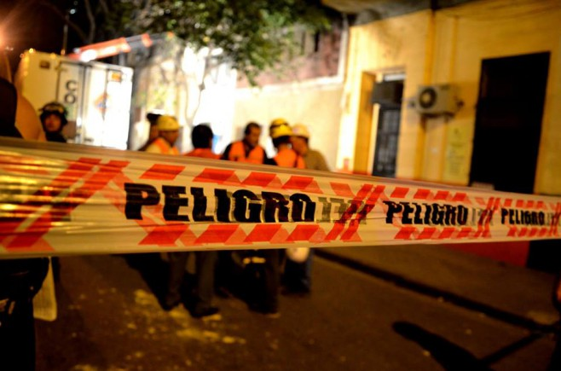
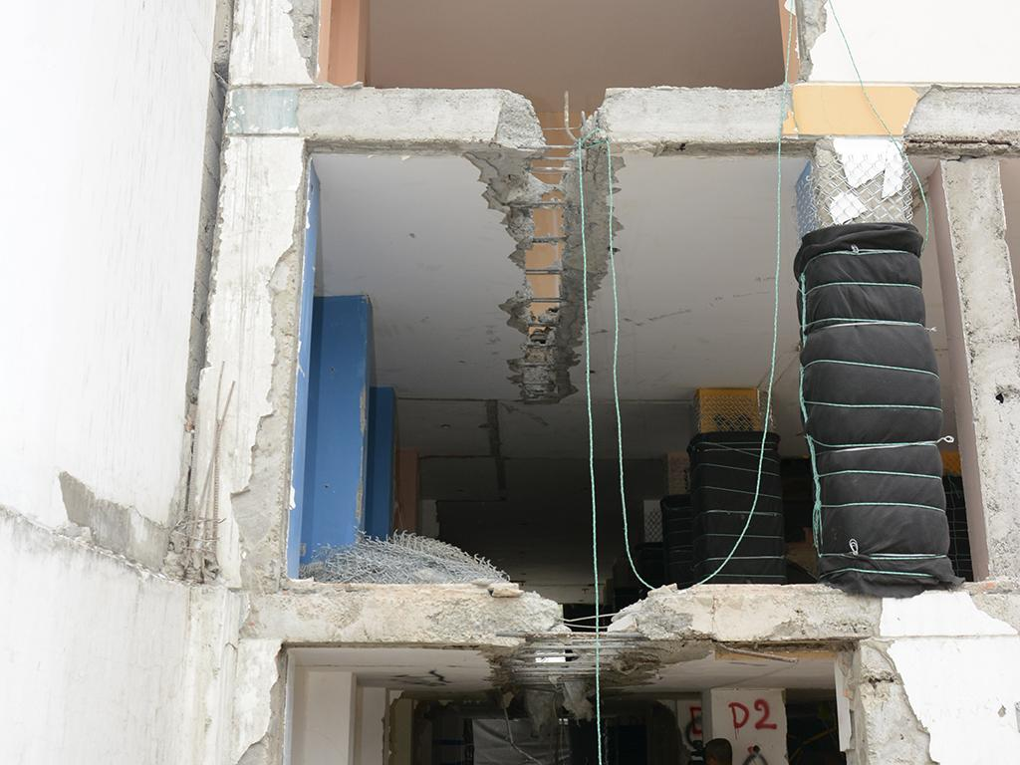
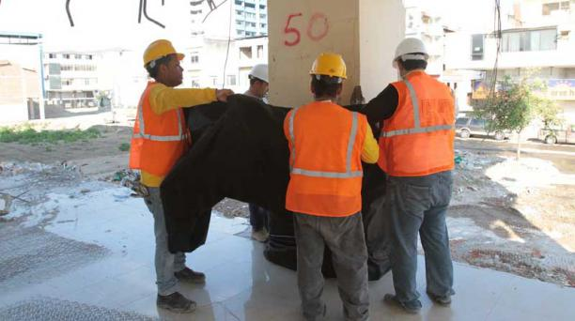
DEMOLICIÓN CON EXPLOSIVOS

Slide 31
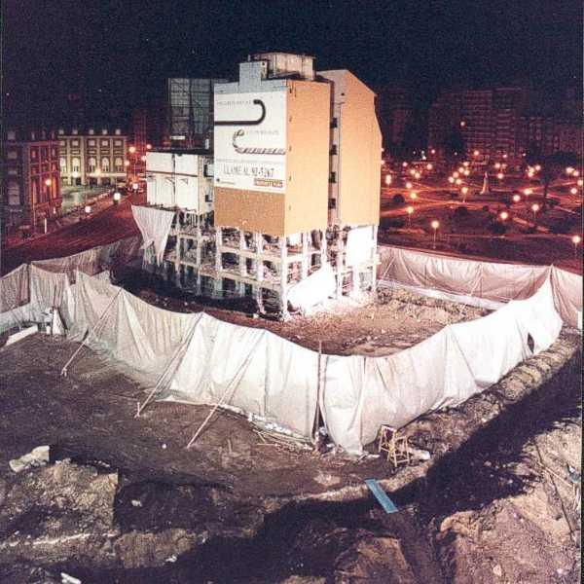
DEMOLICIÓN CON EXPLOSIVOS

Slide 32
EXCAVACIONES CON EXPLOSIVOS
Etapas para neutralizar riegos:
1- Preparación de la zona de voladura:
Zona únicamente se encuentra personal vinculado al trabajo que se realiza, sus caminos de acceso quedan clausurados.
Dentro de la zona de voladura se demarca un “área de seguridad” (encargado de voladura).
Se deja un factor de seguridad ante que ocurriera una voladura anormal.
Si el área tuvo otros disparos, se inspecciona la existencia de explosivos sin detonar.

Slide 33
EXCAVACIONES CON EXPLOSIVOS
Antes que la voladura esté lista para el disparo, siempre se adoptan tres precauciones:
La afectación de personal ubicado a los 360º a una distancia considerable del área de voladura para cumplir la función de seguridad, que consiste en impedir el acceso de personas, vehículos o cualquier ser vivo al lugar.
Contar con un refugio adecuado para el personal o el equipo que permanece en esa área.
Contar con un sistema de comunicaciones y de señales, sencillo pero adecuado. Los más empleados son los silbatos, sirena o un pequeño disparo superficial con dinamita.

Slide 34
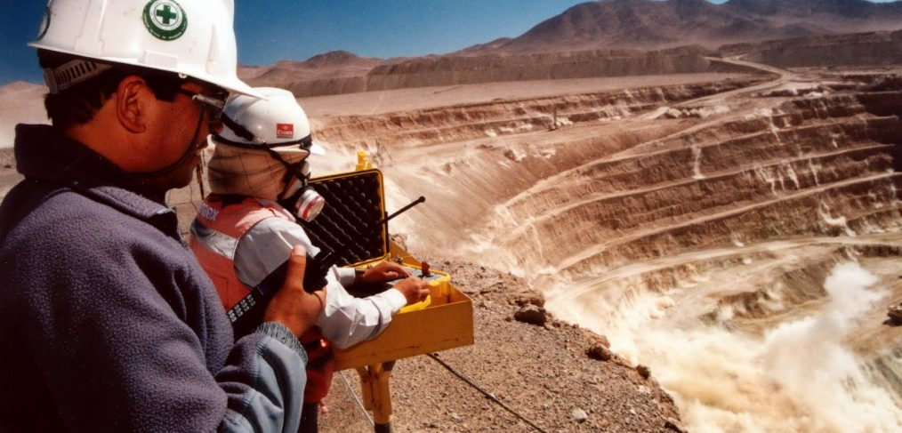
EXCAVACIONES CON EXPLOSIVOS
2- Riesgos
En los trabajos de voladura a cielo abierto, canteras, rutas, obras civiles, demoliciones, etc. los riesgos predominantes son:
La proyección de fragmentos volantes
Vibraciones
Mientras que en los trabajos subterráneo son:
Los desplomes
El gaseamiento por los humos de la explosión.
En ambos tipos de operación pueden ocurrir fallas de disparo, como tiros prematuros o retardados, tiros soplados y tiros cortados.

Slide 35
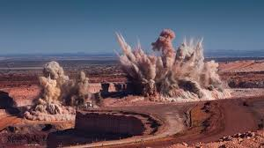
EXCAVACIONES CON EXPLOSIVOS
3- Gases:
Los Gases de la dinamita incendiada son muy tóxicos.
Vital importancia el periodo de espera entre el dispositivo y el regreso al lugar de voladura .
Se utiliza:
Sistema de ventilación.
Rocío con agua el frente de voladura.
4-Barrenos no explosionados:
Especialista debe conocer como manejarlo con seguridad y como evitar su repetición.
Evitar la utilización de palas mecánicas en la zona.

Slide 36
EXCAVACIONES CON EXPLOSIVOS
5- Barrenos incendiados o demorados
Existencia de barrenos no explosionado originan “explosión demorada”.
Si se observa o se sospecha de la presencia de una carga incendiada, ninguna persona podrá acercarse a ella por el lapso de una hora
6- Vibraciones producidas por la voladura:
Nuestra legislación describe el empleo de instrumental (articulo 283 del Decreto Reglamentario 302/83, de la Ley Nacional de Armas y Explosivos 20429).

Slide 37
EXCAVACIONES CON EXPLOSIVOS
TIPOS DE FALLAS
Tiro retardado: Es el que no sale a su tiempo o junto con el resto de una tanda.
Tiro soplado: Es un tiro que sale sin “fuerza”, no hay rotura ni empuje adecuado del material.
Tiro cortado: Es un tiro que no sale por falla de cualquiera de los elementos principales: iniciador, guía o explosivo. Pueden originarse por
Falla de encendido con fulminantes
Con detonadores eléctricos
Con detonadores tipo no eléctricos
Fallas de la mecha y del cordón detonante
Fallas por maltrato
Fallas del explosivo
Condiciones ambientales

Slide 38
EXCAVACIONES CON EXPLOSIVOS
COMO PROCEDER ANTE UNA FALLA
Esperar un tiempo prudencial antes de acercarse al frontón (usualmente 30 minutos).
Retirar a todo el personal no vinculado a la eliminación de tiros fallados.
Dar parte inmediato del problema al Departamento de Seguridad, al Jefe de Sección o Administración Superior, y a todo el personal que trabaja en el sector. Dar instrucciones precisas a los vigías y dinamiteros para efectuar una labor coordinada.

Slide 39
EXCAVACIONES CON EXPLOSIVOS COMO PROCEDER ANTE UNA FALLA
Examinar el frente disparado con cuidado en su totalidad, buscar los restos de explosivo y accesorios no explotados entre los escombros de la voladura, recogerlos si es factible y llevarlos a lugar seguro para eliminarlos.
Eliminar los tacos quedados con chorro de agua, o colocarles un nuevo cebo y volverlos a disparar, en último caso con una plasta o parche encima.
Antes que ingrese el equipo de limpieza para cargar el material disparado asegurarse de recoger todo resto de explosivo.

Slide 40
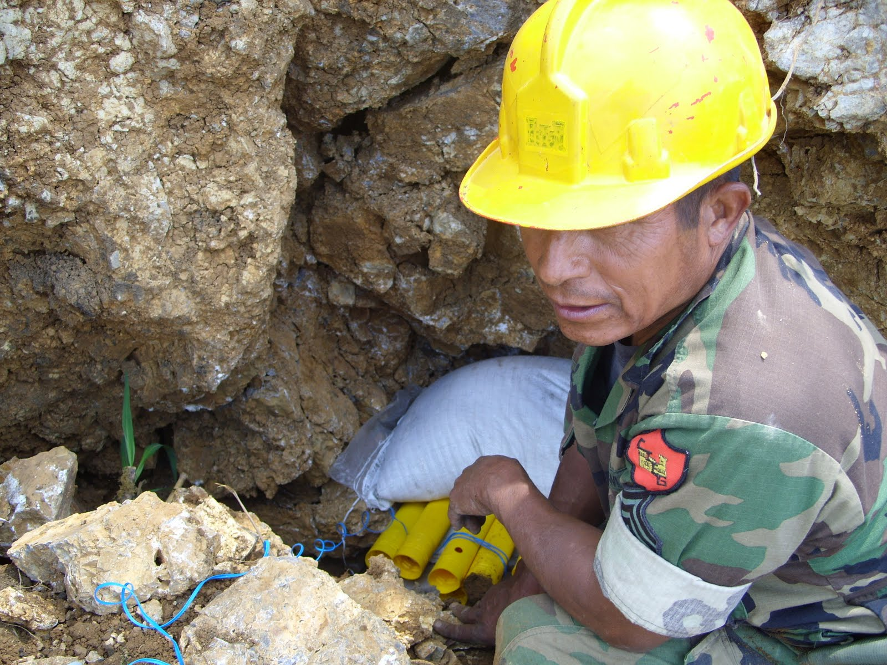
EXCAVACIONES CON EXPLOSIVOS
FACTORES HUMANOS QUE CAUSAN ACCIDENTES
Negligencia
Ira, mal humor; consumo de alcohol y drogas
Decisiones precipitadas
Indiferencia
Distracción
Curiosidad
Instrucción inadecuada, ignorancia
Malos hábitos de trabajo
Exceso de confianza
Falta de planificación

Slide 41
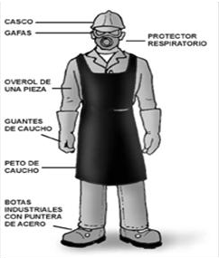
ELEMENTOS DE PROTECCION PERSONAL
Casco: debido al riesgo de desprendimiento de rocas.
Mascarilla facial: para la fase de perforación de barrenos y la carga de material.
Calzado de seguridad: botas de goma con punta metálica.
Cinturón abdominal anti vibratorio: para realizar las perforaciones de los barrenos.
Guantes
Ropa de seguridad
Gafas de seguridad

Slide 42
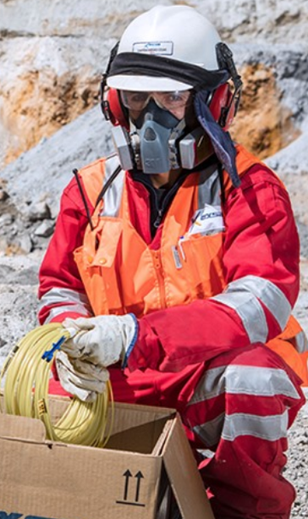
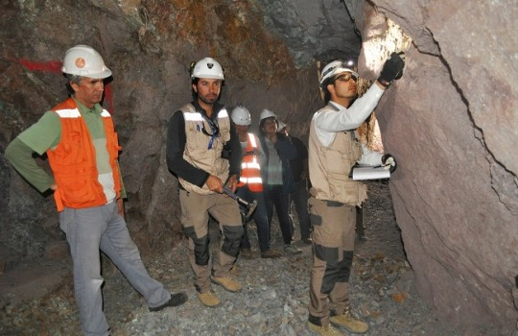
ELEMENTOS DE PROTECCION PERSONAL
Protectores auditivos: debido al alto nivel sonoro que se genera.
Una detonación de 1kg de explosivo a una distancia de 1m genera un ruido inicial superior a los 250 decibeles (teniendo en cuenta la atenuación del aire).

Slide 43
Los explosivos no respetan a nadie.
“LA SEGURIDAD DEPENDE DE UNO MISMO”

Slide 44
¡MUCHAS GRACIAS!

